Slide 1
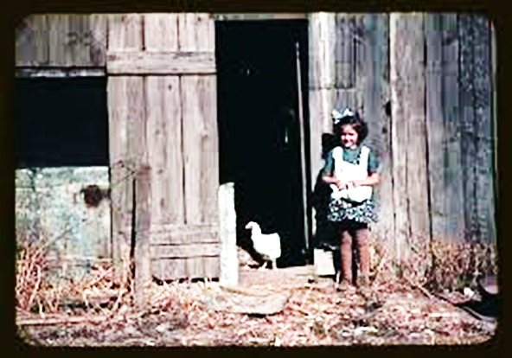
pa
Marlise Joubert

Slide 2
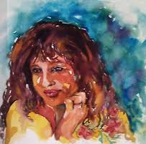
Marlise Joubert is gebore in Elim naby Levubu.
Sy voltooi haar skoolloopbaan op Warmbad [Bela Bela] in die Waterberge en verwerf ŉ BA (Bibl.) en honneursgraad in Filosofie aan die Universiteit van Pretoria.
Sy word bibliotekaresse by verskeie instansies en werk ook as joernalis by tye.
In 1971 debuteer sy met die digbundel ŉ Boot in die woestyn. Haar agste digbundel, bladspieël, verskyn in 2015.
Inligting oor die digter

Slide 3
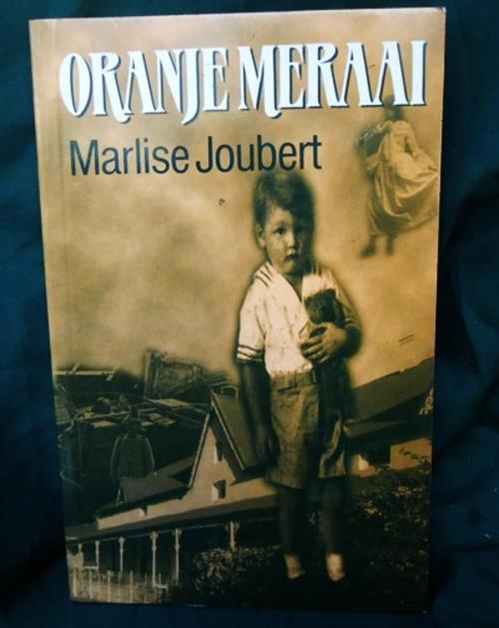
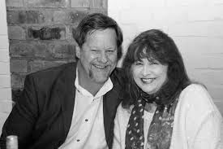
Inligting oor die digter (vervolg …)
Sy het drie romans gepubliseer te wete Klipkus, Oranje Meraai en Ateljee van Glas. Sy skryf ook verskeie radiodramas. Nadat sy 16 jaar lank vir die Departement Beeldende Kunste by Universteit van Stellenbosch gewerk het, word sy ’n algemene assistent vir vyf jaar lank by Protea Boekwinkel op Stellenbosch. Sy is getroud met die digter Louis Esterhuizen en hulle woon op Stellenbosch. Sy skryf en skilder voltyds.

Slide 4
Pre-lees
Skryf ‘n paragraaf oor jou pa
Noem van sy kenmerkende eienskappe

Slide 5
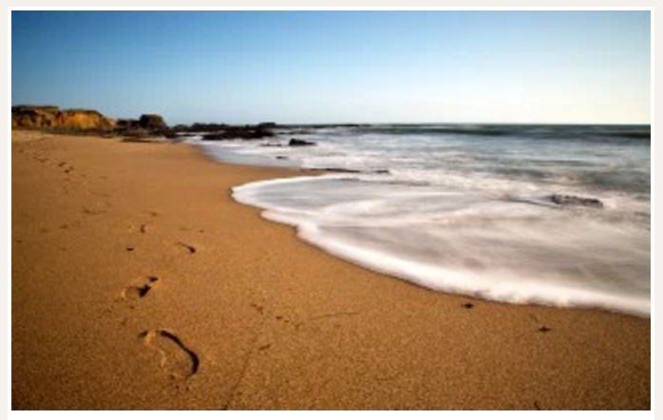
Lees nou die gedig “’n brief van hulle vakansie”
wat Breyten Breytenbach aan sy pa opdra.

Slide 6
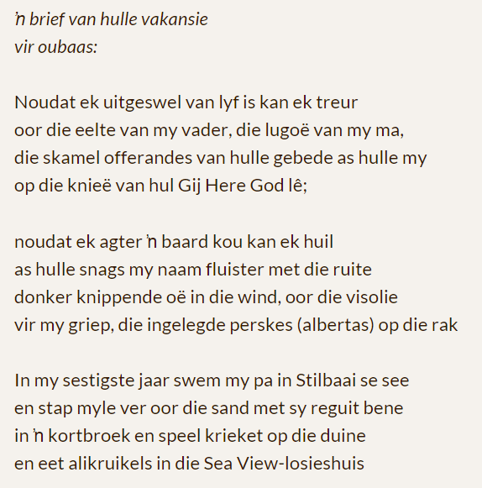
sy

Slide 7
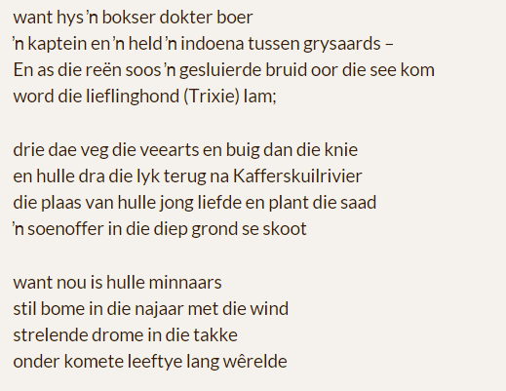

Slide 8
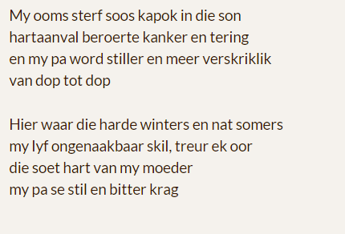
Bron: www.maroelamedia.co.za

Slide 9
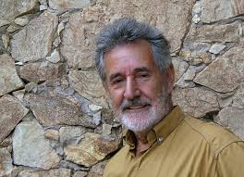
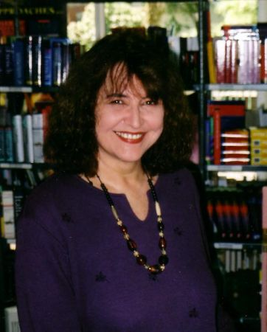
Wat kan jy uit die gedig aflei van Breyten se verhouding met sy pa?
Hoe verskil sy gedig van die gedig van Marlise Joubert?
Wat is ‘n “man van staal”?

Slide 10
r. 1: ‘n moedige / dapper man
Vrye vers
r. 2: “some”: Metafoor vir stroompies; Personifikasie: reën word vermenslik , asof dit ‘n vrou is wat ‘n rok met some dra.
pa – Marlise Joubert
hy was nie ‘n man van staal nie
waar die reën se blink some
alkant oor die berge sleep
hoor ek hom lag hoor ek hom praat
waar die knettervuur van son
die heuwels kaal skeer
hoor ek hom ween hoor ek hom roep
r. 4: Herhaling / beklemtoning
r. 6: “kaal skeer”: Metafoor – dit wat hitte met die grond / plantegroei doen, word vergelyk met die verwydering van wol of hare.
r. 5: “knettervuur”: die klank van iets wat brand
r. 7: Herhaling / beklemtoning: vorm ‘n sintaktiese parallel met reël 4.

Slide 11
r. 9: variasie op “in murg en been” – die kern van jou persoonlikheid
r. 8: herhaling van reël 1 om die pa se emosionaliteit te beklemtoon
pa was nie ‘n man van staal nie
pa was in murg en borsbeen
‘n doodgewone man
ontslape vertoef hy soms in my drome
dans rond in stiltes van my boord
versteur die wilgertoiings
ryg wingerdharte aanmekaar
en hang dit elke dag
voor my kamervenster oop
r. 11: “ontslape vertoef”: Paradoks– die dooie mens lewe (skynbare teenstrydigheid)
r. 11-16: Die woorde “drome”, “stiltes”, “wilgertoiings’, “wingerdharte”, “hang op” en “kamer-venster” is ‘n verdere beklemtoning van die pa se emosionaliteit.
r. 12,13,14: “dans”/ “versteur”/”ryg”: Ironie: Vir die eerste keer lewe haar pa vir haar – in sy dood
r. 13: wilgertoiings: kaal wilgertakke
r. 14: “wingerdharte”: hartvormige wingerdblare

Slide 12
r. 22: “soos dit ons aarde behaag”: Ironies – hy keer doelbewus en doelgerig terug na die aarde waarop hy geboer/geleef het. Die aarde/ grond het hom as ontslapene terugontvang: dit was uiteindelik die plek wat ook vir hom na sy dood ‘n heenkome gebied het.
r. 22: “behaag”: goeddink.
r. 18: “laaste brief”: selfdoodbrief
r. 17: “drup sy inkpen leeg”: dit dui op selfdood; die pen is nie in die houer teruggeplaas nie. Al wat nog tekens van lewe toon, is die druppende pen – maar dit verwys ook na die die lewe wat die pa verlaat (dalk bloed wat drup).
op die lessenaar drup sy inkpen leeg
glip die lig van ‘n lamp oor die laaste brief:
ek was 'n doodgewone man
met borswonings aan lag en van huil
murgsag en in die liefde geskaad
en my dood was soos dit ons aarde behaag
r. 20: “borswonings” (emosies): Die eerste keer in sy lewe spel die digter se pa sy gevoelens en emosionaliteit uit.
r. 21: “in die liefde geskaad”: Een van die redes vir sy selfdood
r. 21: “murgsag”: herhaling van “murg en borsbeen” (r. 9)

Slide 13
Bespreking
Die digter praat met passie oor die lewe en nalatenskap van haar ontslape pa
Toon: respek, bewondering, ook deernis en liefde, verlange en verlies – ‘n gemis na ‘n man van integriteit, wat waardes in haar eie lewe ingebou het
Hy was ‘n “aardse” man, at die natuur geken het, vir wie grond, reën, son en plante deel was van sy bestaan, maar wat ook sensitief was
Dus: ‘n geharde boer, maar ook sag en deernisvol
Vir die eerste keer verstaan die digter haar pa – ironies, na sy dood: dis in haar drome dat sy skielik sy emosionaliteit en menslikheid ervaar en begryp

Slide 14
Bespreking, vervolg …
Vlg. die eerste reël het die samelewing die digter se pa as ‘n harde, geharde man gesien
Die digter sê dit was juis die teenoorgestelde – hy was sag, ‘n ware kunstenaar en romantikus, en is deur niemand verstaan nie.
Die slotstrofe is ontstellend: die pa het, weens sy kontrasterende persoonlikheidskenmerke en onbegrip van hom as mens, asook sy eensaamheid – uiteindelik sy lewe deur delfdood beëindig (“drup sy inkpen leeg”, “laaste brief”).
TEMAS: onbegrip tussen mense, gebrek aan belengstelling in ander se emosies, selfdood

Slide 15
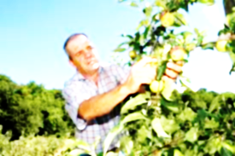
“want hys …
…’n indoena tussen grysaards – “

